Slide 1
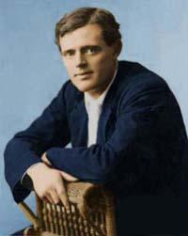
Русский язык
9
класс
Джек Лондон
«Любовь к жизни»
Мусурманова
Юлия Юрьевна

Slide 2
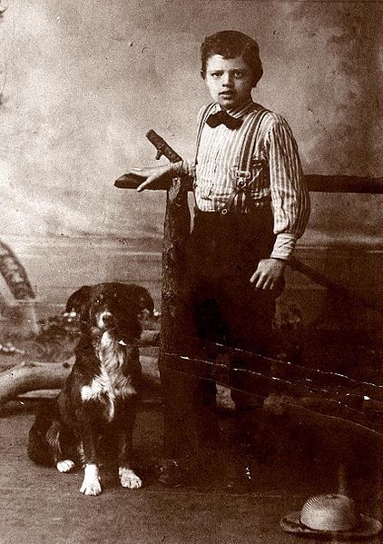
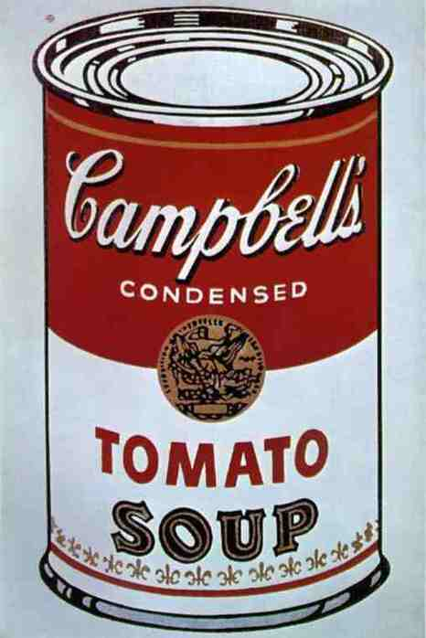
Джек Лондон родился 12 января 1876 года в Сан-Франциско (США).
При рождении мальчик получил имя Джек Чейни. Лондон – фамилия его отчима-фермера.
Джек Лондон рано начал самостоятельную трудовую жизнь, полную лишений. Школьником продавал утренние и вечерние газеты. В четырнадцать лет, поступил на консервную фабрику рабочим. Работа была очень тяжёлой. Потом ловил устриц, боролся с браконьерами, был матросом.

Slide 3
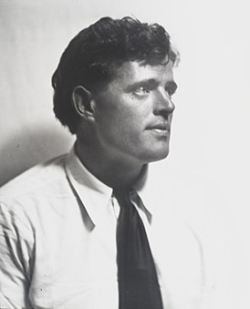
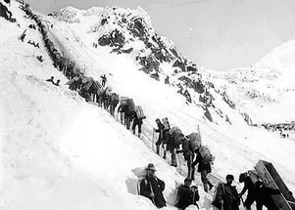
«Северные рассказы»
Весной 1897 года Джек Лондон поддался «золотой лихорадке» и уехал с друзьями на Аляску. Поначалу им сопутствовала удача — опередив многих других золотоискателей, они смогли пробиться к верховьям реки Юкон и застолбить участок. Но золота на нём не оказалось, а во время зимовки Лондон заболел цингой. В Сан-Франциско он вернулся в 1898 году, испытав на себе все прелести северной зимы. Вместо золота судьба одарила Джека Лондона встречами с будущими героями его книг.

Slide 4
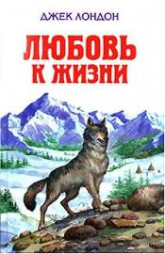
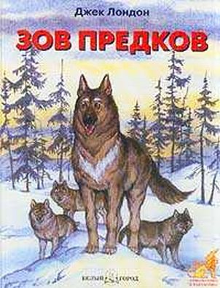
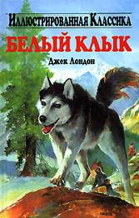
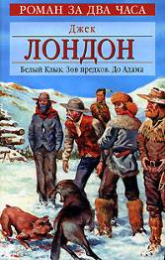
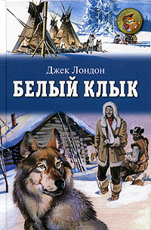
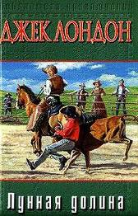
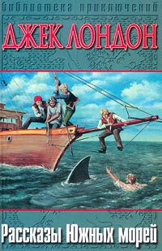
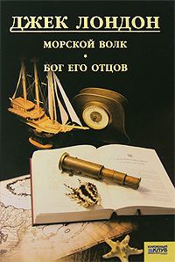

Slide 5
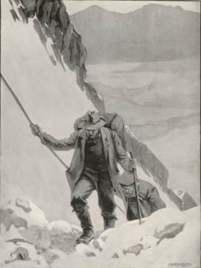
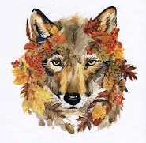
«Любовь к жизни»
Главный герой не назван в рассказе. После того, как его предал и бросил товарищ Билл, он направляется по канадской тундре на юг.
Во время путешествия главный герой поранил ноги, изорвал всю свою одежду, потерял ружьё и шапку, в которой за подкладкой были спрятаны спички, встретился с медведем, вступил в единоборство с больным волком.

Slide 6
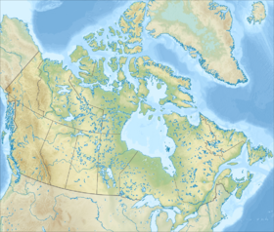
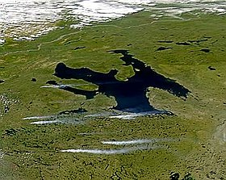
Маршрут героя прошёл от местности к северу от Большого Медвежьего озера до впадения реки Коппермайн в Северный Ледовитый океан. Там его подобрало китобойное судно и доставило в Сан-Франциско.
Большое Медвежье озеро

Slide 7
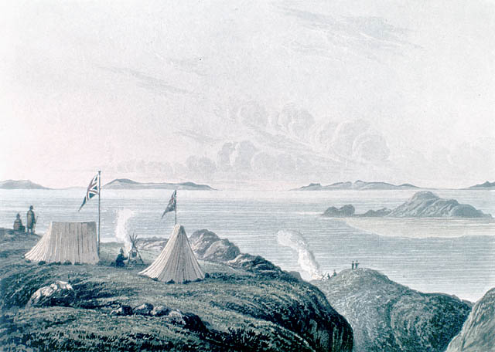
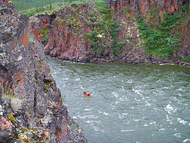
Река Коппермайн.
Скалы. Тундра. Редкие растения.

Slide 8
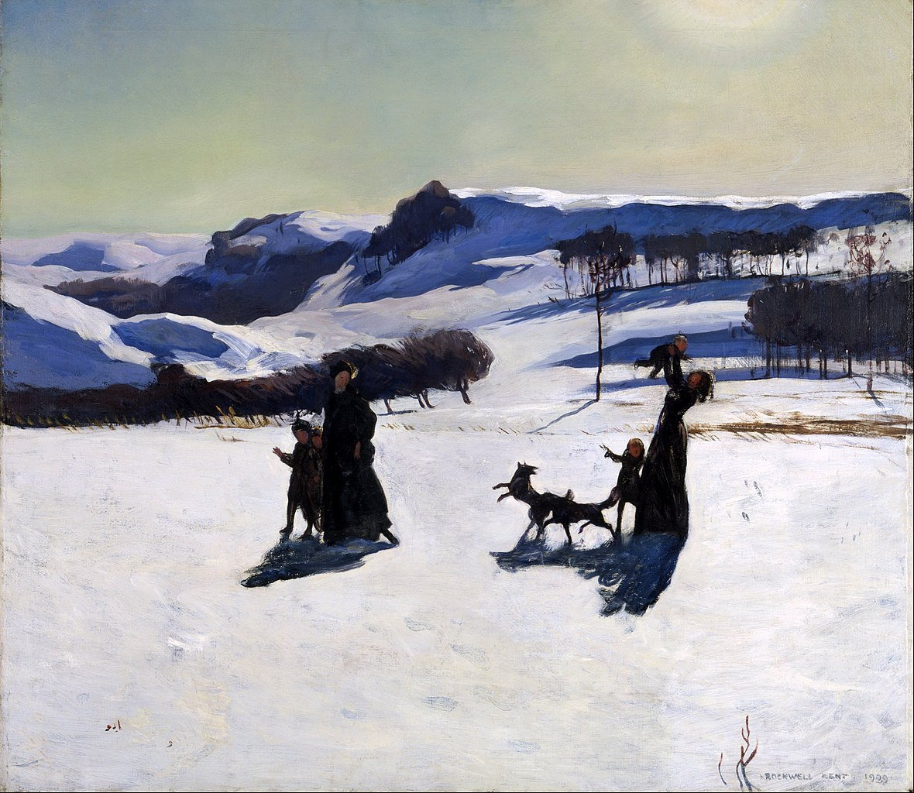
Север в картинах Рокуэлла Кента
миля – 1882 метра
бабье лето – теплые дни в самом начале осени

Slide 9
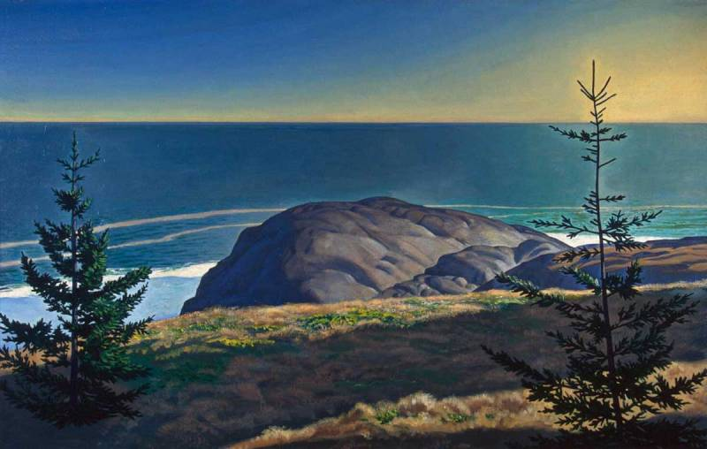
К концу пятого дня до корабля всё ещё оставалось миль семь, а он теперь не мог пройти и мили в день. Бабье лето ещё держалось, а он то полз на четвереньках, то падал без чувств, и по его следам всё так же тащился больной волк, кашляя и чихая.
падал без чувств – hushsiz yiqildi
на четвереньках – emaklamoq,
emaklab yurmoq
след – iz
тащиться – sudralib yurmoq

Slide 10
Колени человека были содраны до живого мяса и ступни тоже, и хотя он оторвал две полосы от рубашки, чтобы обмотать их, красный след тянулся за ним по мху и камням.
коленка – tizza
ступни – oyoq yuzi (kafti), tovon
мох – yo‘sin

Slide 11
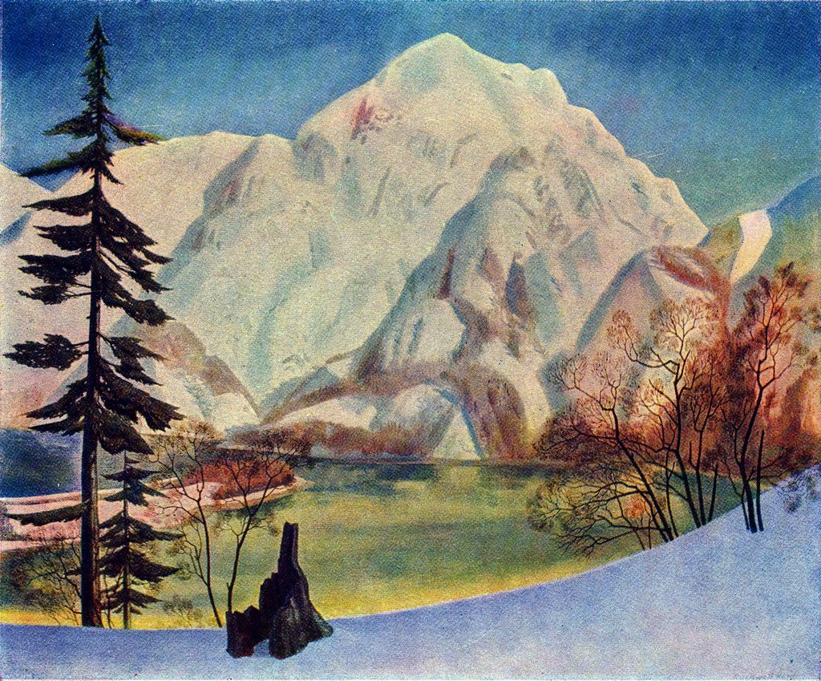
Оглянувшись как-то, он увидел, что волк с жадностью лижет этот кровавый след, и ясно представил себе, какой будет его конец, если он сам не убьёт волка. И тогда началась самая жестокая борьба, какая только бывает в жизни: больной человек на четвереньках и больной волк, ковылявший за ним, оба они, полумёртвые, тащились через пустыню, подстерегая друг друга
жадность – ochko‘zlik
лизать – yalamoq
ковылять – oqsoqlanmoq
подстерегать – kelishini yashirinib kutmoq
самая жестокая борьба – eng shafqatsiz kurash

Slide 12
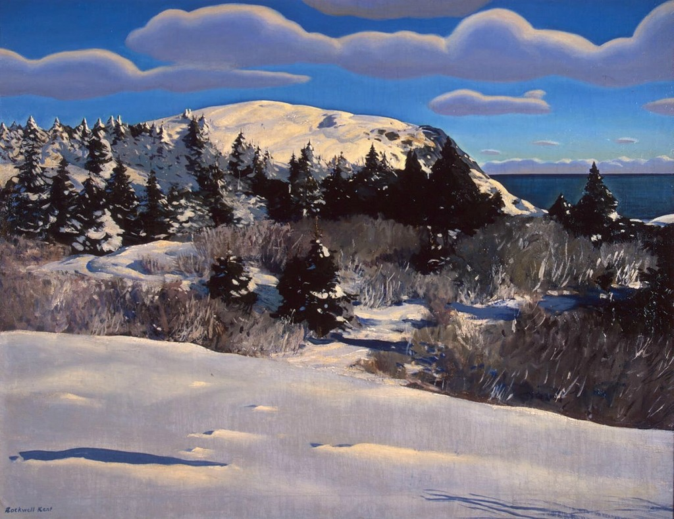
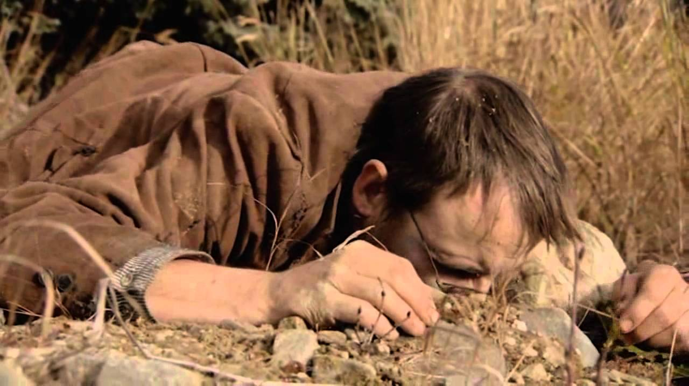
Будь то здоровый волк, человек не стал бы так сопротивляться, но ему было неприятно думать, что он попадёт в утробу этой мерзкой твари, почти падали. Ему стало противно. У него снова начался бред, сознание туманили галлюцинации, и светлые промежутки становились всё короче и реже.
сопротивляться – qarshilik qilmoq
утроба = живот
мерзкий – yaramas
тварь – животное
падаль – o‘limtik
бред = галлюцинация - alahlash

Slide 13
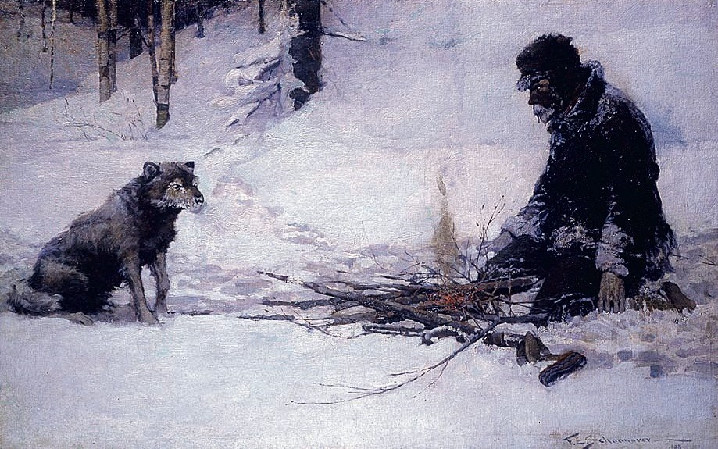
Задание для самостоятельной работы
Прочитать статью о писателе и фрагмент рассказа.
Сделать иллюстрации к рассказу.

